Slide 1


生物脱色
偶氮染料的降解
汇 报 人 ：课题二第一组

Slide 2
目
录---
ABOUT
A B O U T--
0 1 实验组部分
0 2 非实验组部分
一、课题背景
二、实验原理
三、解决思路
四、实现方式
五、实验设计
六、HP
一、脚本设计
二、艺术设计

Slide 3
ABOUT
A B O U T---
实验部分
P A R T 0 1
--- 汇 报 人 ：甲 乙 丙

Slide 4
ABOUT
A B O U T---
课题背景
P A R T 0 1

Slide 5
P A R T 0 2
0 1
0 2
实
验
原
理
偶氮染料
偶氮染料的使用与排放
0 3
0 4
偶氮染料对人类健康的影响
偶氮染料目前的降解方式

Slide 6
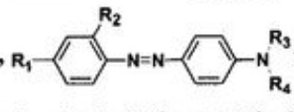

1.偶氮染料
偶氮染料是一类广泛应用于纺织、皮革、食品、化妆品等工业领域的染料。它们是含有偶氮基团（-N=N-）的有机化合物，通常由两个芳香胺（通常是苯胺）分子通过偶氮键（-N=N-）连接而成。

Slide 7
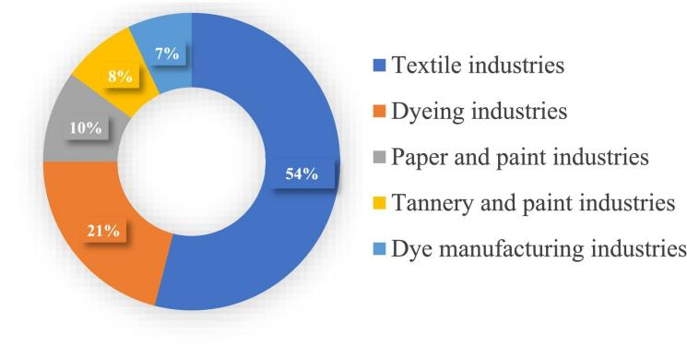
2.偶氮染料的使用与排放
活性偶氮染料占全球染料产量的一半以上。这些染料用于各种用途，并以多种方式释放到环境中。染料废水的排放量日益增加，对水体资源也造成了严重污染。
部分应用于纺织业的偶氮染料较难固定在纺织纤维上，这些染料中有 15%～50%最终进入废水。据调查，每生产一吨纺织物会产生 350-380m³纺织废水。且降解的主要副产物是具有致癌性的芳香胺,若不 加处理将永久存在于生态系统中。
产生染料废水的主要行业

Slide 8
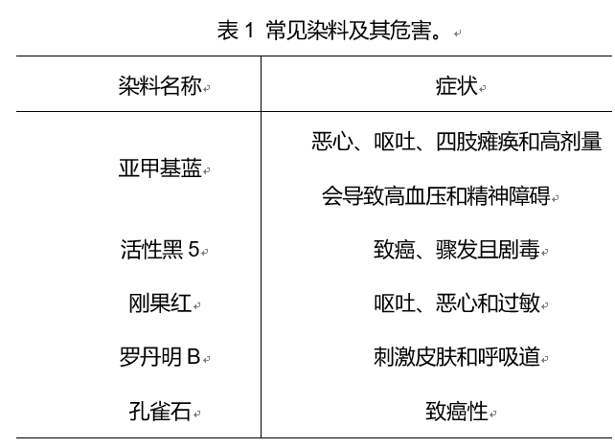
3.偶氮染料对人类健康的影响
偶氮染料的基本前体是芳香胺，偶氮还原产生芳香胺是许多偶氮染料致癌的原因。一些偶氮染料可以直接致癌，而不会分裂成芳香胺。人类接触偶氮染料可能会通过摄入、吸入或皮肤接触而发生。偶氮染料在体内由肠道微生物群的偶氮还原酶生物转化还原分裂为芳香胺以致癌。人类皮肤细菌在体外也从偶氮染料中产生致癌胺。

Slide 9
4.偶氮染料目前的降解方式
偶氮染料降解面临的问题：
环境污染：具有毒性的中间产物
降解速率慢：偶氮染料具有较高稳定性
成本高
本小组旨在利用生物方法，通过对底盘菌的改造降解偶氮染料，以达成效率高、成本低、产物无害化的目的。
0 1
0 2
物理法
化学法
吸附、过滤、紫外灯照射
氧化还原反应、光化学处理
0 3
生物法
利用微生物降解

Slide 10
A B O U T---
ABOUT
实验原理
P A R T 0 2
-

Slide 11
P A R T 0 2
0 1
0 2
实
验
原
理
厌氧菌Shewanella
Crispr-Cas9技术
0 3
0 4
综合抗逆系统
自杀开关

Slide 12
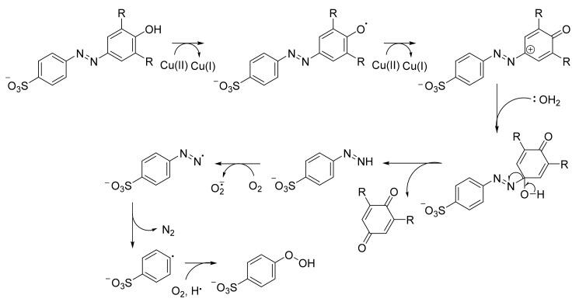
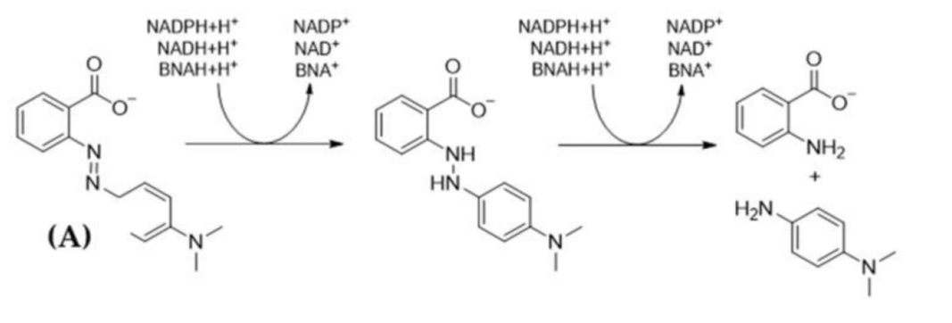
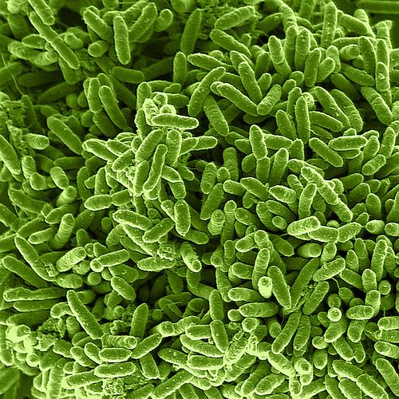
1.厌氧菌 Shewanella
Shewanella菌在厌氧条件下具有非特异性还原作用，单纯的厌氧反应只能将染料的偶氮键打开，生成有毒的芳香胺类化合物。厌氧条件的还原机制在有氧条件下受到抑制，可能是由于O2对电子传输链电子的竞争。S.decolorationis通过使用甲酸、乳酸、丙酮酸或H2作为电供体来减少各种偶氮染料，这是一个电子传输过程，是其呼吸的一个过程，可以产生能量来支持生长。这是是一个纯粹的化学氧化还原反应，是一个直接的酶过程，涉及几种脱氢酶。
Shewanella断裂偶氮键存在两种模式，一种是断裂形成两种芳香胺，是主要的断裂方式（如图A）。另一种是将偶氮键逐步剥离形成N2释放，形成两种芳香物质（如图B）。这也是为何偶氮初步降解产物不只是芳香胺的原因。

Slide 13
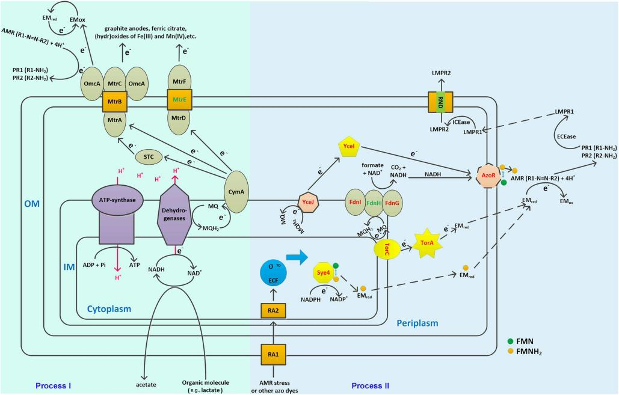
1.厌氧菌 Shewanella
1.1CymA-Mtr途径
S.decolorationis采用多种途径来生物降解偶氮染料，一种是经典的CymA-Mtr途径，其他是非CymA-Mtr途径，而非CymA-Mtr途径在S. decolorationis 中的偶氮染料降解占主导，大部分偶氮染料采用途径2降解速率更快。
CymA-Mtr途径转换涉及Shewanella oneidensis（一种多血细胞色素），可以使用多种终端电子受体。在没有O2的情况下，这些受体包括偶氮染料、富马酸盐、硝酸盐、三甲基胺氧化物、二甲基亚砜、和氧化金属，如Fe（III）、Mn（III）、Mn（IV）和U（VI）。
P A R T 0 2

Slide 14
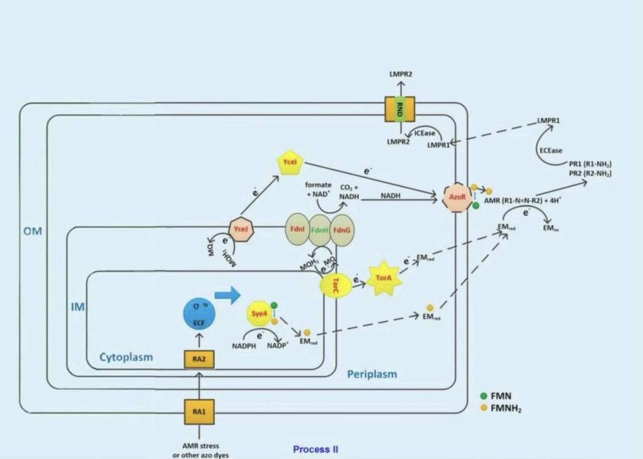
1.厌氧菌 Shewanella
2.非CymA-Mtr途径
非CymA-Mtr途径从偶氮染料应激的反应开始，然后用σ70 促进启动将相关基因刺激到高水平的转录。来自甲萘醌的电子被依次转移到膜内细胞色素c蛋白（如TorC）或细胞色素b蛋白（如YceJ）、外质电子介质酶（如TorA或YceI）、非特异性外膜偶氮还原酶（如AzoR）或细胞外电子介质，以启动偶氮染料降解。此过程依赖NADH/NADPH来提供能量和电子，TorC/TorA依赖甲酸脱氢酶提供 NADH/NADPH，而AzoR与Sye4依赖黄素辅酶(如FAD或FMN)持续产生NADH/NADPH，为偶氮还原酶提供还原力。之后，细胞内降解产生的芳香胺等其他有毒物质可以通过RND转运体出口到细胞外，偶氮染料降解产生的芳香化合物被各种细胞外酶进一步降解，脱羧基、脱氨基，打开苯环，但这一步效率不是很高，苯环不会被完全降解。
P A R T 0 2

Slide 15
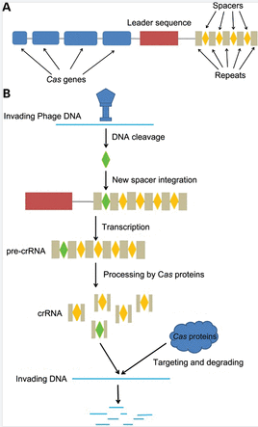
2.CRISPR/Cas9技术
1.Crispr-Cas
在细菌中，CRISPR/Cas 被发现是一种通过基于 CRISPR RNA (crRNA) 的 DNA 识别和 Cas 核酸酶介导的 DNA 切割来对抗病毒和噬菌体的获得性免疫系统。CRISPR 基因座由一系列保守的重复序列组成，这些重复序列由称为间隔区（spacer）的不同非重复序列间隔开。在CRISPR/Cas系统中，入侵的外源DNA被Cas核酸酶加工成小的DNA片段，然后将其作为间隔子整合到宿主基因组的CRISPR位点中。为了应对病毒和噬菌体感染，间隔区被用作产生crRNA的转录模板，引导Cas切割入侵病毒和噬菌体的目标DNA序列。根据Cas蛋白的序列和结构，CRISPR/Cas系统主要分为I、II和III三种类型。II型CRISPR/Cas系统仅需要单个Cas蛋白Cas9。

Slide 16
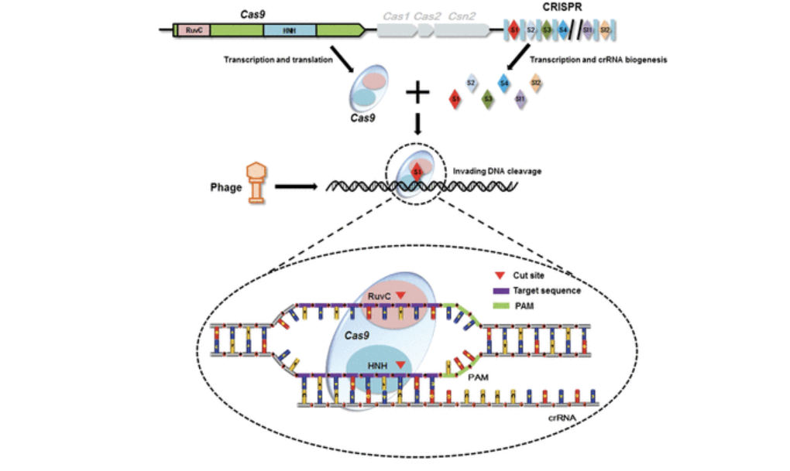
2.CRISPR/Cas9技术
2.Crispr-Cas9技术
CRISPR/Cas9介导的基因组编辑取决于双链断裂（DSB）的产生和随后的细胞DNA修复过程。在内源性CRISPR/Cas9 系统中，成熟的 crRNA 与反式激活 crRNA (tracrRNA) 结合，形成 tracrRNA:crRNA 复合物，将 Cas9 引导至靶位点。TracrRNA 与 crRNA 部分互补，有助于 crRNA 成熟。在靶位点，CRISPR/Cas9 介导的序列特异性切割需要与 crRNA 匹配的 DNA 序列原型间隔区和短原型间隔区相邻基序 (PAM)对应。与靶位点结合后，DNA单链匹配的crRNA和反向链分别被Cas9的HNH核酸酶结构域和RuvC样核酸酶结构域切割，在靶位点产生DSB。为了便于在基因组编辑中应用，需要设计sgRNA，包含所有必需的crRNA和tracrRNA成分。
CRISPR/Cas9产生的DSB将触发细胞DNA修复过程，包括非同源末端连接（NHEJ）介导的易错DNA修复和同源定向修复（HDR）介导的无错DNA修复。NHEJ 介导的 DNA 修复可以快速连接 DSB，但会在目标位点产生小的插入和缺失突变。这些突变可以帮助我们破坏或废除靶基因或基因组元件的功能。
P A R T 0 2

Slide 17
3.综合抗逆系统
1.sodA：抗氧化
SOD是一种广泛存在的抗氧化金属酶，可以直接清除自由基。SOD通过环氧化 还原机制使活性超氧自由基不成比例，具有高特异性和高效率。含Fe（II）（FeSOD） 的SOD和含Mn（II）（MnSOD）的SOD是各种现代好氧和厌氧菌菌株中最常见的SOD形式之一。在S. oneidensis MR-1中引入超氧化物歧化酶（SOD）的sodA，保护 S. oneidensis MR-1 免受废气中强氧化性物质的损害，并增强细胞内抗氧化能力。

Slide 18
3.综合抗逆系统
2.MnSOD：抗氧化
S. oneidensis MR-1 的 Fe（II） 含量高，但细胞内 Mn（II） 浓度低，对强氧化环境不耐，而 Deinococcus radiodurans 对这种环境具有很强的抗性，在细胞中积累了非常高的 Mn（II） 浓度和低 Fe（II） 浓度，并且具有 Mn（II） 依赖性响应。 Deinococcus radiodurans 的MnSOD 具有更好的抗氧化作用。将MnSOD引入S. oneidensis MR-1，有助于Mn（II）的积累，提高抗氧化能力，直接清除体内的自由基，更好地保护S. oneidensis MR-1。

Slide 19
3.综合抗逆系统
3.Dsup: 保护DNA免受辐射和自由基损伤
损伤抑制因子（Dsup）是一种具有抑制动物损伤抑制活性的特异性蛋白质，将Dsup引入S. oneidensis MR-1中，可以保护DNA免受辐射和自由基损伤。Dsup本质上是无序的，可以调整其结构以适应 DNA 形状并促进与 DNA 的互补结合。净电荷为正的Dsup和净电荷为负的DNA之间有很强的静电吸引力，可以更好地形成蛋白质-DNA聚集体，保护DNA，减少DNA损伤所受到的辐射和自由基损伤。

Slide 20
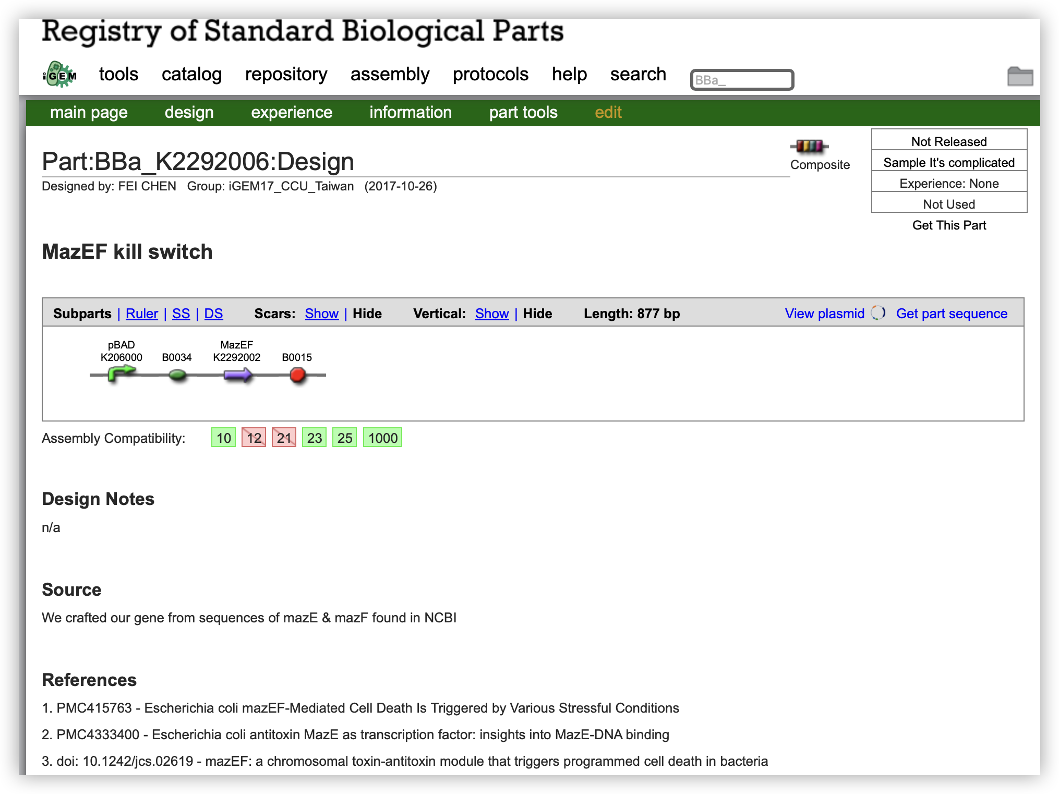
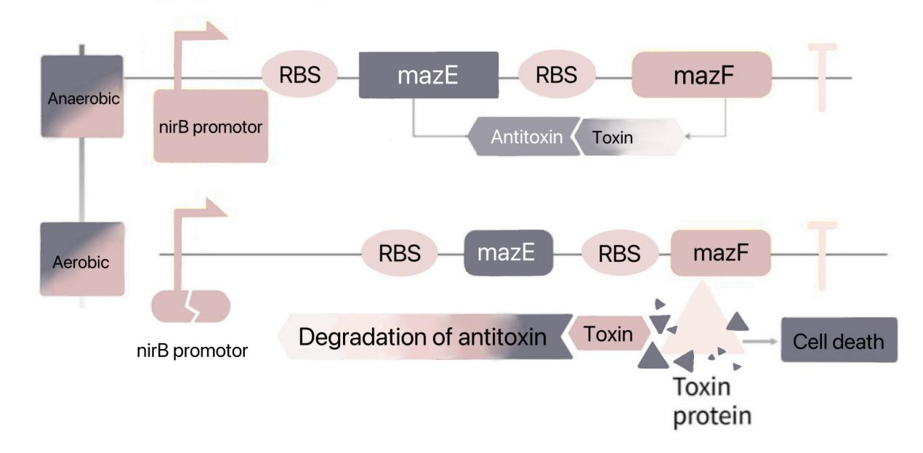
4.自杀系统
1.MazE-MazF毒素-抗毒素系统
我们参考了往年的iGEM课题，选择了MazEF毒素-抗毒素系统（BBa_K2292006），该系统由编码稳定毒素的基因MazF和编码不稳定抗毒素的MazE组成。只要抗毒素与毒素的比率足够高，MazE就会拮抗MazF，并通过形成二聚体使其失活，然而，MazE是一种不稳定的分子，被细胞中的蛋白酶迅速降解；如果不能连续产生MazE蛋白，那么剩余的MazF将在ACA序列上以与核糖体无关的方式随机切割细胞的mRNA，最终导致细胞溶解。

Slide 21
4.自杀系统
2.nir启动子
我们通过查找文献选择了nirB启动子，在没有氧气存在的情况下的表达活性比有氧气时高，氧气用于调节下游MazE/F模块的表达。当第一步脱色过程完成后，环境将由无氧变为有氧，PnirB的活性将下降，MazE无法持续表达。由于其不稳定性，其细胞内浓度的下降速度将快于MazF，导致MazF发挥其毒性作用，并最终导致细胞死亡。
原始nirB启动子是大肠杆菌nadh依赖的亚硝酸盐还原酶操纵子的第一个基因的启动子，该启动子在厌氧条件下被诱导，并且可由亚硝酸盐和硝酸盐上调。该启动子上有两个关键的厌氧条件诱导区域，第一个是一个六聚体区域TAAGGT，在-10位置，它是厌氧化所必须的，该区域旋转可能导致启动子活性的丧失；第二个区域是富马酸和硝酸盐还原酶调节（FNR）蛋白结合位点，该区域的突变导致启动子诱导的减少；人工合成的nirB启动子只在无氧或低氧条件下被诱导，不对化学诱导物产生反应。但是该启动子是否适配于希瓦氏菌还需要进一步的实验验证。

Slide 22
A B O U T---
ABOUT
解决思路
P A R T 0 3
-

Slide 23
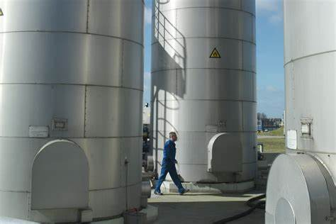
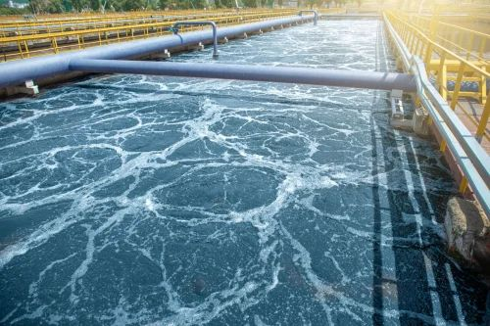
ABOUT
A B O U T---
第一步 第二步
在厌氧环境下使用Shewanella菌将偶氮染料处理为芳香胺
好氧环境下使用假单胞菌将芳香胺进一步降解为绿色无害的简单小分子化合物。
生物安全
在第一步中我们在Shewanella菌中引入通过氧气控制的自杀开关，防止基因水平转移、泄漏和微生物过度增殖；
在第二步中我们未对菌株进行改造，因此使用固定化方式，不再设计自杀开关。
Shewanella菌改造
使用CRISPR技术对MtrD基因进行敲除，阻断CymA-Mtr途径，代偿性提高非CymA-Mtr途径，提高Shewanella菌的脱色效率；
在可实现范围内通过引入高效外来基因，提高细胞内 NADH 水平和细胞的抗逆性。

Slide 24
A B O U T---
ABOUT
实现方式
P A R T 0 4

Slide 25
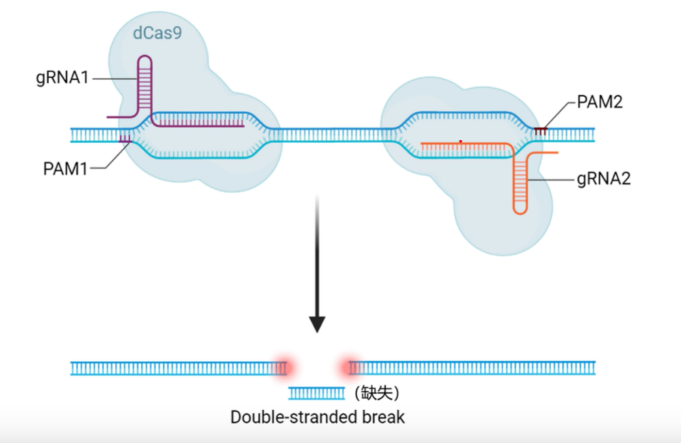
1. 对Shewanella菌的MtrD基因进行掩蔽
有参考文献指出上调非CymA-Mtr途径的突变体降解偶氮速率和效率都得到质的飞跃,且CymA-Mtr途径存在偶氮染料和金属等其他电子供体的竞争的问题，因此我们使用基因沉默的方式对CymA-Mtr途径进行掩蔽，其中跨膜蛋白MtrD在CymA-Mtr途径中发挥关键作用
我们最终利用CRISPR技术对MtrD基因进行敲除：设计与目标基因跨膜蛋白MtrD基因特异性结合的sgRNA，引导Cas9对目标基因进行靶向敲除；设计的质粒中将同时包含sgRNA与Cas9核酸内切酶基因；同时为mtrD基因设计两个sgRNA，造成两段双链断裂，经修复后会直接缺失中间的DNA达到基因敲除的目的
P A R T 0 2

Slide 26
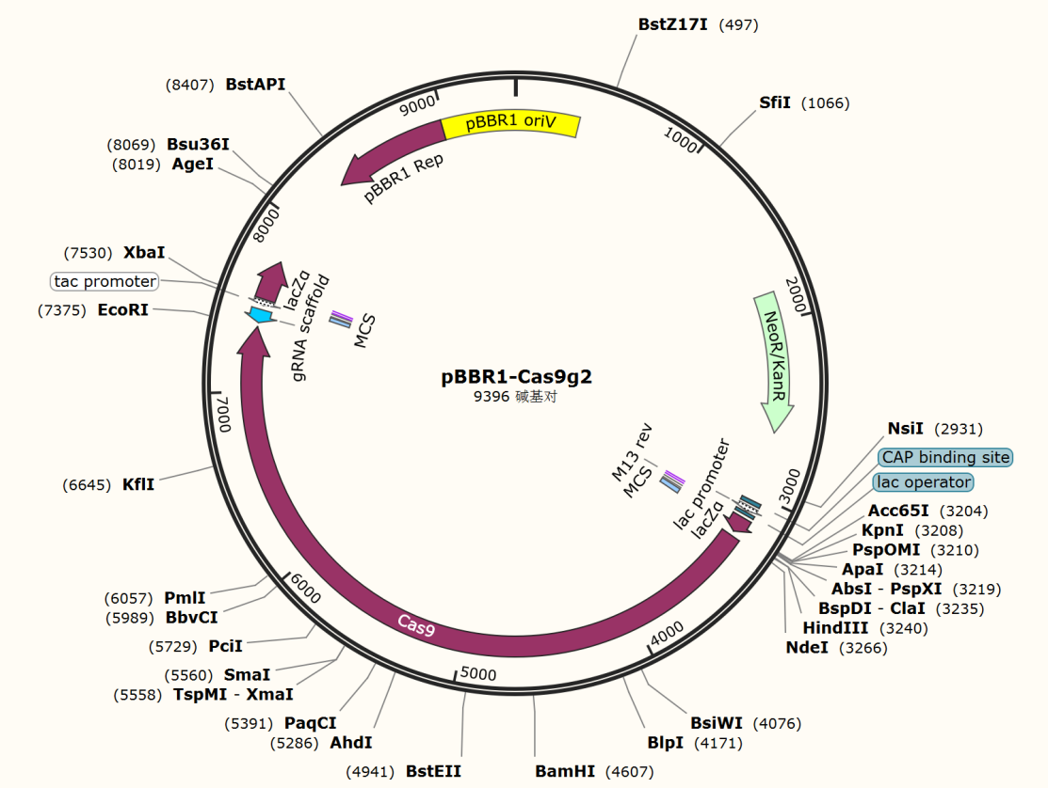
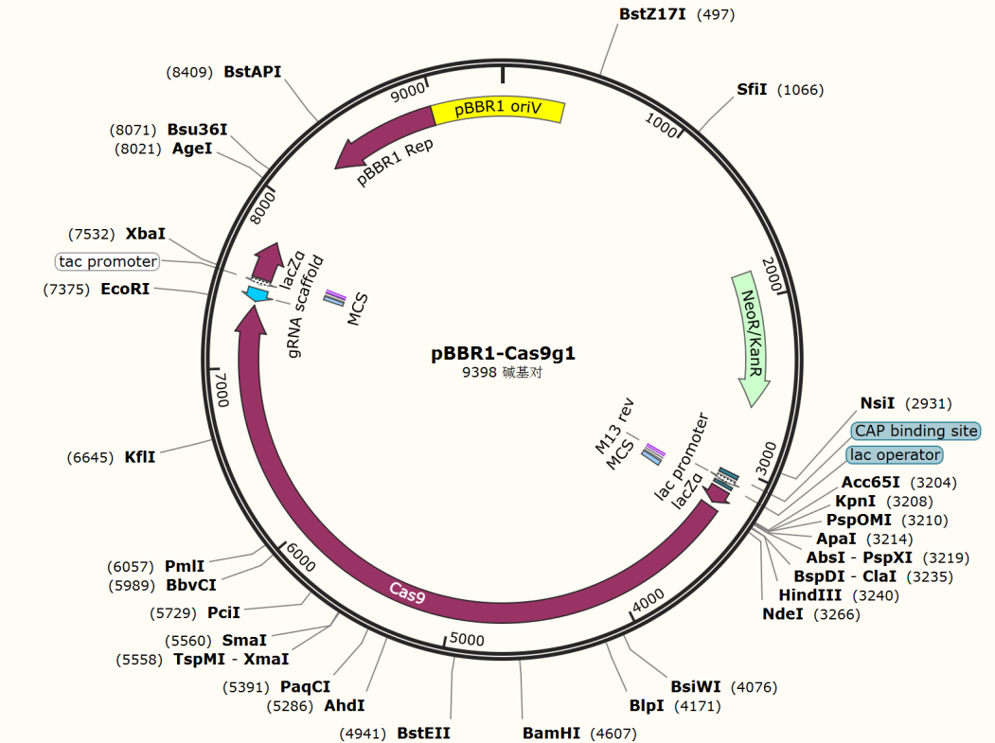
基因回路
sgRNA 1
sgRNA 2

Slide 27
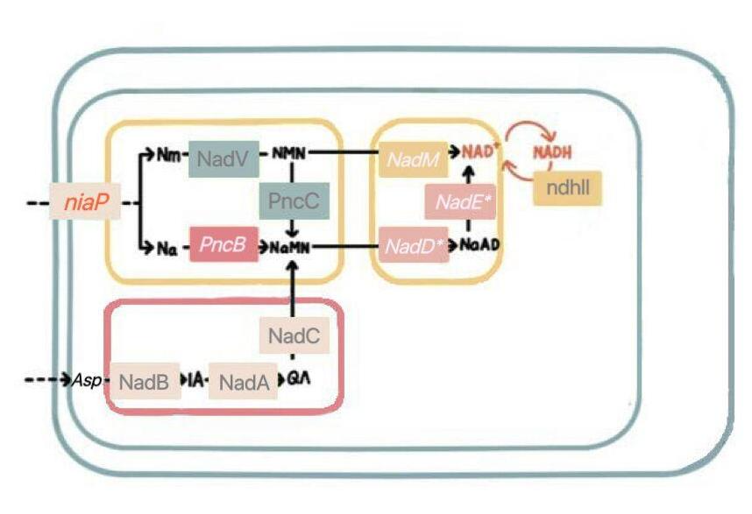
2. 提高细胞内 NADH 水平，加速电子转移
细胞内NADH/ NAD+的增加导致更多的电子转移到S. oneidensis MR-1的EET通路，从而增强细胞内电子通量和EET速率
（1）niaP、pncB：实现Na和Nm的同时吸收和代谢
（2）nadM：将NMN直接转化为NAD+，提高EET率
（3）nadE*、nadD*：提高NAD+从挽救和通用生物合成途径的原始合成速率
（4）Oprf：增加核黄素从单胞菌MR-1的扩散
· 设计质粒： pElectricty：Ptac- ycel- pncB-T rrnB T1- Ptac- nadE*- nadD*- nadM- TrrnB T1
该质粒由ycel、pncb、nadM、nadD*、nadE*等基因组成，可增强细胞内电子通量和EET速率
P A R T 0 2

Slide 28
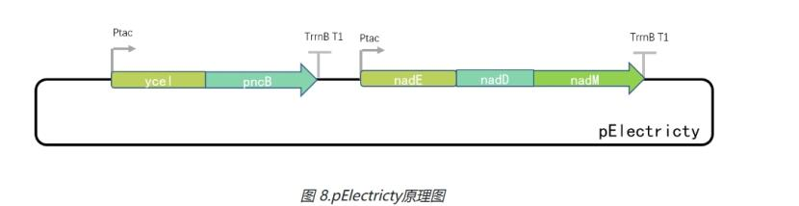
基因回路
pElectricty：Ptac- ycel- pncB-T rrnB T1- Ptac- nadE*- nadD*- nadM- TrrnB T1

Slide 29
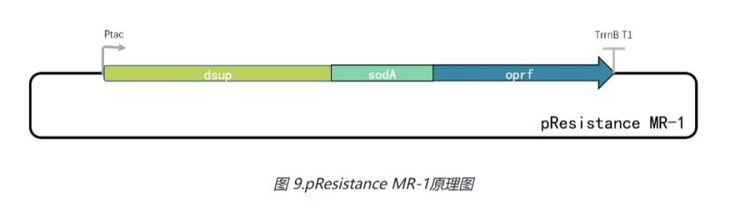
3. 抗逆系统
· 考虑到质粒大小，原项目组将能提高S. oneidensis MR-1产电效率的核穿孔蛋白基因oprf与超氧化物歧化酶基因（sodA）和损伤抑制活性基因（dsup）联合使用，以增强S. oneidensis MR-1的电子传递速率和抗逆性
· 设计质粒： MR-1：Ptac-dsup-sodA-oprf-TrrnB T1
基因回路
P A R T 0 2

Slide 30
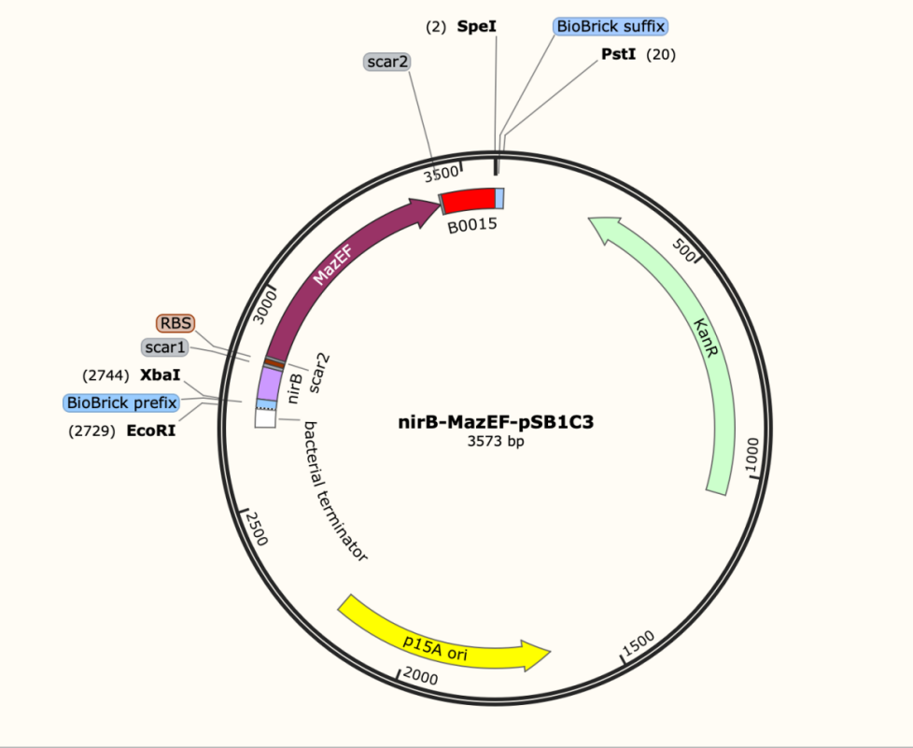
3. 自杀开关
· 将MazE/F基因与nirB厌氧启动子连接，这样在厌氧条件下MazE可以持续表达，而在有氧条件下转录被抑制，MazE的表达被中断，最终导致细菌死亡
基因回路
P A R T 0 2

Slide 31
A B O U T---
ABOUT
实验设计
P A R T 0 5
-

Slide 32
1. 分子实验验证
P A R T 0 1
1.质粒构建验证
0 1
0 2
0 3
获得目的基因片段：根据质粒核酸序列设计前后引物，通过PCR扩增出目的片段
目的基因片段验证：
通过跑凝胶电泳判断获得的片段大小是否和预计值一致
目的基因片段回收：通过跑凝胶电泳后进行胶回收操作纯化目的基因片段
0 5
0 6
0 4
质粒酶切验证：
加入限制性内切酶反应，通过跑凝胶电泳判断切割后的片段与预计值大小是否一致
质粒测序验证：
通过质粒转化的相关操作导入大肠杆菌进行培养，然后进行质粒提取、纯化，送公司进行测序验证是否和构建的质粒序列一致
质粒连接：
通过一定的组装方式将各个片段以及质粒骨架连接起来

Slide 33
1. 分子实验验证
P A R T 0 1
01-
实验组
02-
对照组
2.自杀开关效果验证
导入有自杀开关质粒的shewanella菌株，并用LB培养基培养
野生型shewanella菌株，在上述相同条件下培养
03-
操作
04-
预期结果
先在有氧条件下培养菌株，用紫外分光光度计测量${OD}_{600nm}$，当培养物的${OD}_{600nm}$达到约0.1时转为厌氧条件，每40分钟测量一次培养物的${OD}_{600nm}$
绘制两种shewanella菌株的生长曲线，导入有自杀开关质粒的shewanella菌株生长曲线随时间的增长而呈现下降趋势，而野生型菌株曲线缓慢增长

Slide 34
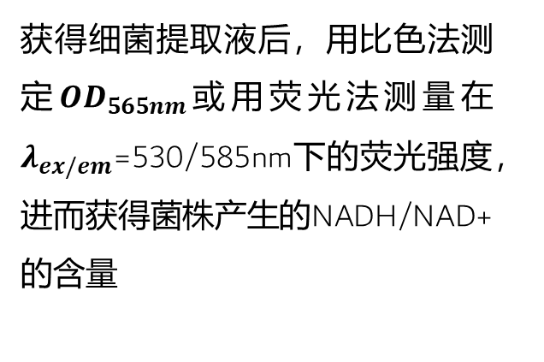
1. 分子实验验证
P A R T 0 1
3.NADH/NAD+提高效果验证
01-
实验组
02-
对照组
导入有构建质粒的shewanella菌株
野生型shewanella菌株
03-
操作
04-
预期结果
获得细菌提取液后，用比色法测定${OD}_{565nm}$或用荧光法测量在$λ_{ex/em}$=530/585nm下的荧光强度，进而获得菌株产生的NADH/NAD+的含量
导入有构建质粒的shewanella菌株产生的NADH/NAD+的含量比野生型菌株的NADH/NAD+的含量多

Slide 35
1. 分子实验验证
P A R T 0 1
4.基因敲除效果验证
01-
实验组
02-
对照组
导入有CRISPR质粒的shewanella菌株
野生型shewanella菌株菌株
03-
操作
04-
预期结果
让菌株在适宜条件下培养诱导蛋白质表达，在诱导结束时收集细菌并破坏，将产物进行SDS-PAGE分析
导入有CRISPR质粒的shewanella菌株的MtrB/E蛋白量少于野生型shewanella菌株菌株

Slide 36
2. 降解情况验证
1.降解情况验证
P A R T 0 2
0 1—实验组
方案2:
常规方法如下：使用血清小瓶来保持无氧大气、使用分光光度法检测染料吸光率。预期在0h，5h，10h，15h……，以5h为时间间隔测定吸光度变化。当吸光度明显变化时，缩短测定时间间隔，当吸光度不明显变化后，结束实验。
关于理想情况脱色验证
方案1:
构建高通量检测系统。：
该方法由96孔微滴度板作为反应器，微板读取器作为检测器，在培养基制备完成后，加入凡士林覆盖液体表面，在厌氧气氛下用高透射率透明胶带密封油井，进一步确保厌氧状态。利用全波长微板阅读器在相应偶氮染料波长处测量了96孔微滴度板中吸光光率。减去背景值，绘制染料浓度与吸收率的标准曲线，设计脱色率计算公式。脱色后，使用紫外线可见分光光度计再分别对原始培养基及其脱色后培养基进行200至800纳米的UV-vis光谱分析。因为此方案是连续显示结果，所以直接到吸光度不明显降低为止。
相应的转基因shewanella菌株+偶氮染料
0 2—对照组
只加入培养基
（去除背景凡士林和板的干扰）；
野生菌+偶氮染料
0 3—实验目的
试图对比不同转基因菌株对偶氮染料降解情况，以获取脱色效率最高的转基因shewanella菌株。
预期结果：
mtrb和mtrd基因都被掩蔽的菌株脱色率最高。理论上在460h内完全降解8mM AMR。

Slide 37
A B O U T---
2. 降解情况验证
P A R T 0 1
02-
对照组
2.关于理想情况芳香胺降解效果验证
01-
实验组
假单胞菌+偶氮染料、假单细胞+芳香胺、空白对照
假单胞菌+第一步处理后的偶氮染料
03-
实验方法
04-
预期结果
通过440nm处的比色法测量总芳香胺浓度，通过气相色谱-质谱法、高效液相色谱法（HPLC）测定过程中中间体的变化，通过傅里叶变换红外光谱（FTIR）评估降解产物具体结构变化。分别在0h，4h，8h，12h……测定降解产物，直至 产物结构不再改变，芳香胺浓度不再降低为止。具体时间根据实际操作再修改。
经过偶氮处理的染料初始芳香胺浓度高于直接加入偶氮染料的，经过假单胞菌处理，三组非空白组芳香胺浓度都有降低，直接使用偶氮染料的降低不明显，另外两组较明显。最终降解产物应该为CO₂和H₂O。

Slide 38
3. 两步的速率验证
1.厌氧处理—希瓦氏菌
实验组：
Shewanella oneidensis MR-1 工程菌株
+偶氮染料/AMR
对照组：
野生型Shewanella oneidensis MR-1 菌株+偶氮染料/AMR
空白对照：
偶氮染料/AMR
05--预期结果
①生长曲线：对数生长期后期明显出现了生长变化，相较于野生型Shewanella oneidensis MR-1 菌株，Shewanella oneidensis MR-1 工程菌株生长良好，菌株浓度较高、抗逆性好；
②偶氮染料/AMR降解活性（脱色率与脱色时间）：Shewanella oneidensis MR-1 工程菌株显示出最高的降解活性，因为在XX分钟时偶氮染料/AMR完全降解。
③好氧条件下能否有效降解偶氮染料/AMR：若相较于野生型Shewanella oneidensis MR-1 菌株，Shewanella oneidensis MR-1 工程菌株好氧条件下能有效降解偶氮染料/AMR，则可促进Shewanella oneidensis MR-1 工程菌株在实践中的应用可行性。
04--操作
①种子接种物准备，在37°C下进行厌氧孵育，在0h，2h，4h，6h……测量Shewanella oneidensis MR-1 工程菌株和野生型Shewanella oneidensis MR-1 菌株的生长情况，并绘制生长曲线；
②在37°C下进行厌氧孵育，分别使用Shewanella oneidensis MR-1 工程菌株和野生型Shewanella oneidensis MR-1 菌对偶氮染料/AMR降解，在460分钟、490分钟、600分钟和680分钟后，使用比色法（使用分光光度计监测OD值的变化并记录）测量Shewanella oneidensis MR-1 工程菌株和野生型Shewanella oneidensis MR-1 菌株的偶氮染料/AMR降解活性，并根据降解情况绘制曲线，分析Shewanella oneidensis MR-1 降解速率的动力学公式；
P A R T 0 2

Slide 39
3. 两步的速率验证
实验组：
假单胞菌+第一步处理后的偶氮染料/AMR
对照组：
假单胞菌+偶氮染料/AMR
空白对照：
第一步处理后的偶氮染料/AMR
2.好氧处理—荧光假单胞菌
04--操作
种子接种物准备，在37°C下进行有氧孵育，用两组假单胞菌分别对第一步处理后的偶氮染料/AMR和原本的偶氮染料/AMR进行降解，在0h，2h，4h，6h……使用比色法（使用分光光度计监测OD值的变化并记录）分别测量两组假单胞菌对第一步处理后的偶氮染料/AMR和原本的偶氮染料/AMR的降解活性，并根据降解情况绘制曲线，分析假单胞菌降解速率的动力学公式。测量第一步处理后的偶氮染料/AMR在0h，2h，4h，6h……后的浓度变化，作为空白对照。
05--预期结果：
①降解活性（脱色率与脱色时间）：空白对照扣除基质效应后，测量得到假单胞菌在XX分钟时将第一步处理后的偶氮染料/AMR完全降解，并根据降解情况绘制曲线，分析假单胞菌降解速率的动力学公式。
②降解活性（脱色率与脱色时间）：相较于假单胞菌+偶氮染料/AMR，假单胞菌+第一步处理后的偶氮染料/AMR降解更为迅速，更为彻底。
P A R T 0 3

Slide 40
A B O U T---
01- 实验组
02- 对照组
03- 实验目的
P A R T 0 1
4.实际情况废水脱色效果验证
菌株+偶氮废水
空白对照
通过此次实验，了解实际废水可能对菌株造成的影响，如果有抑制作用，还需设计后续实验进行验证抑制物来源。
04—实验方案
先使用shewanelle菌株对偶氮废水进行处理，采用全波长微板阅读器或分光光度法，根据理想实验的结果设计检测时间间隔。处理结束后，使用比色法测定总芳香胺浓度，使用气相色谱-质谱法、高效液相色谱法（HPLC）测定中间体变化，使用傅里叶变换红外光谱（FTIR）检测处理产物结构。然后，使用假单胞菌对其进行第二步处理，根据理想实验所得数据设置检测时间间隔，使用气相色谱-质谱法、高效液相色谱法（HPLC）在过程中检测芳香胺降解情况，使用傅里叶变换红外光谱（FTIR）检测最终降解产物。
通过以上实验对理想情况的验证，对偶氮和芳香胺处理有一个整体对速率把握、对培养基需要添加物质比例。
05--预期结果：
预期实验结果和两步理想情况处理结果相同，偶氮降解速率和效率相同，降解产物应无害可排放。

Slide 41
A B O U T---
ABOUT
Human Practice
P A R T 0 6
-

Slide 42
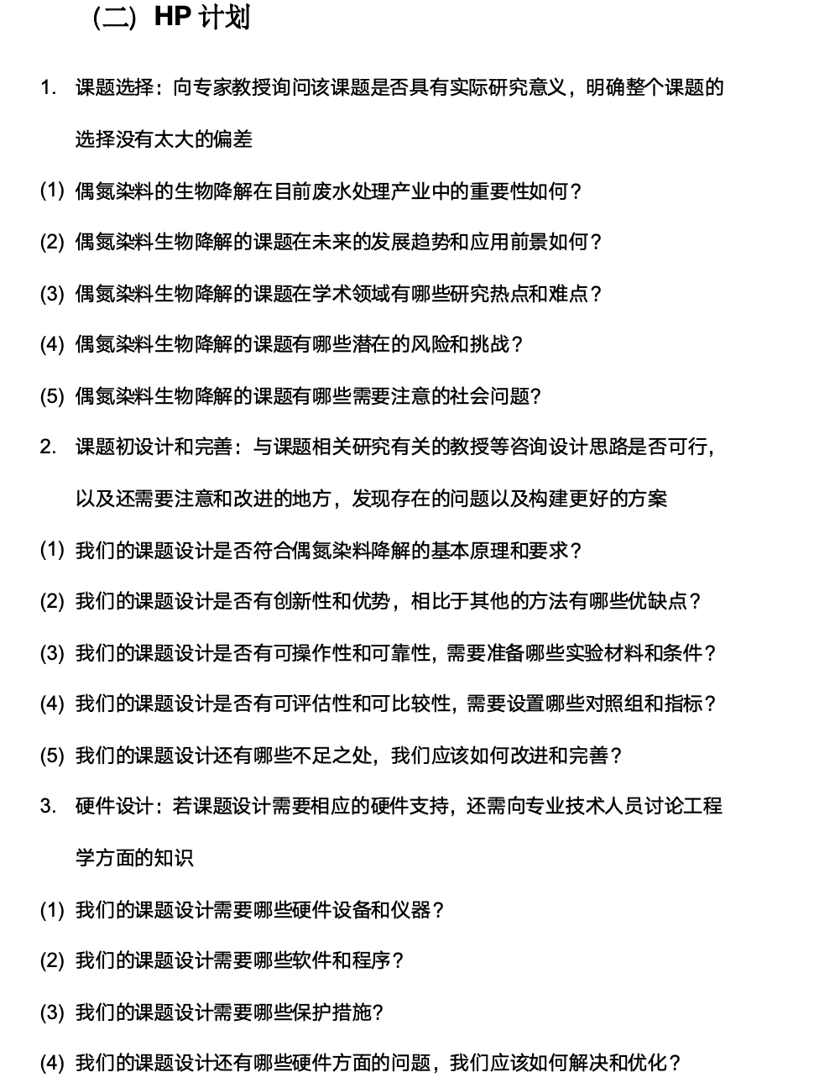
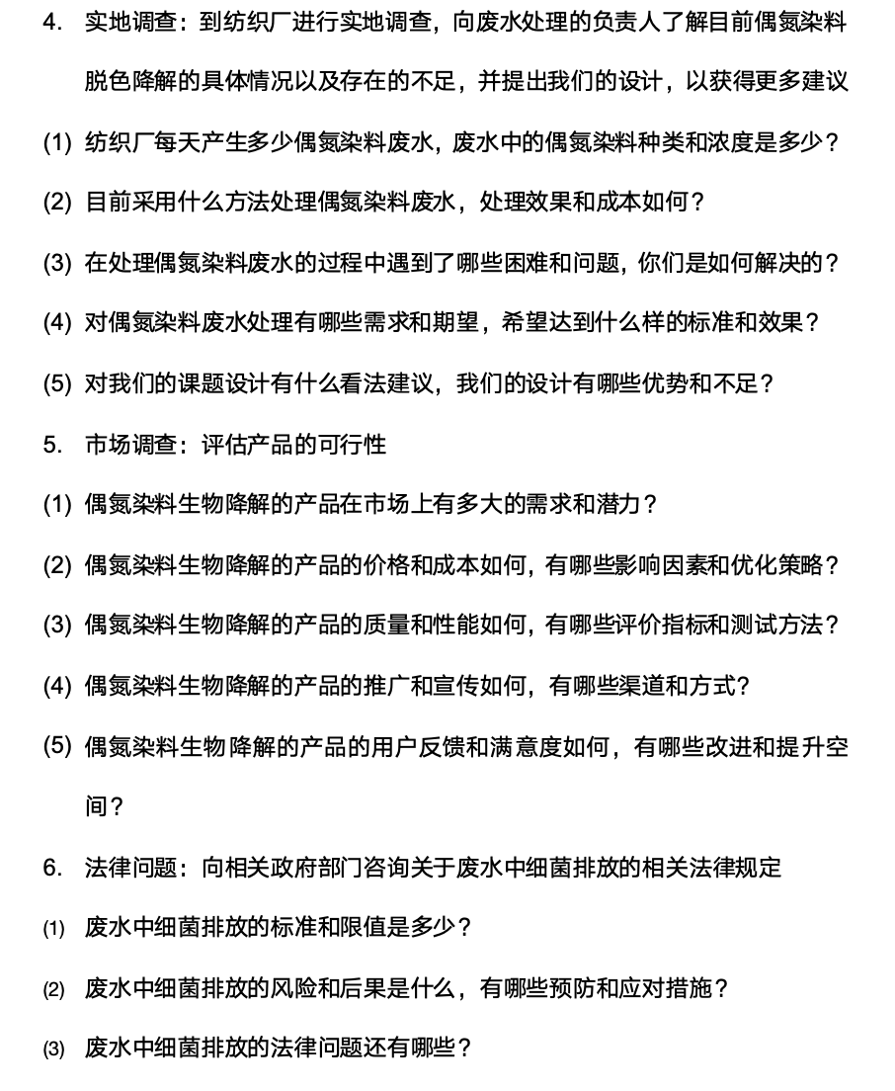
P A R T 0 1
计
划

Slide 43
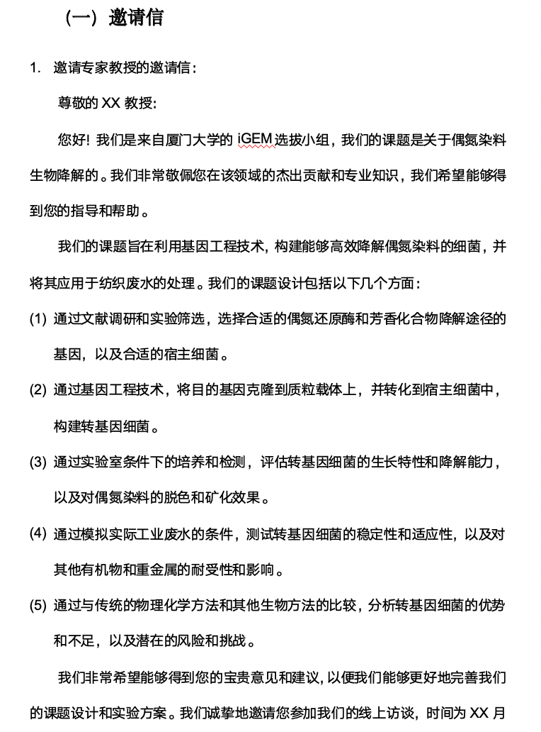
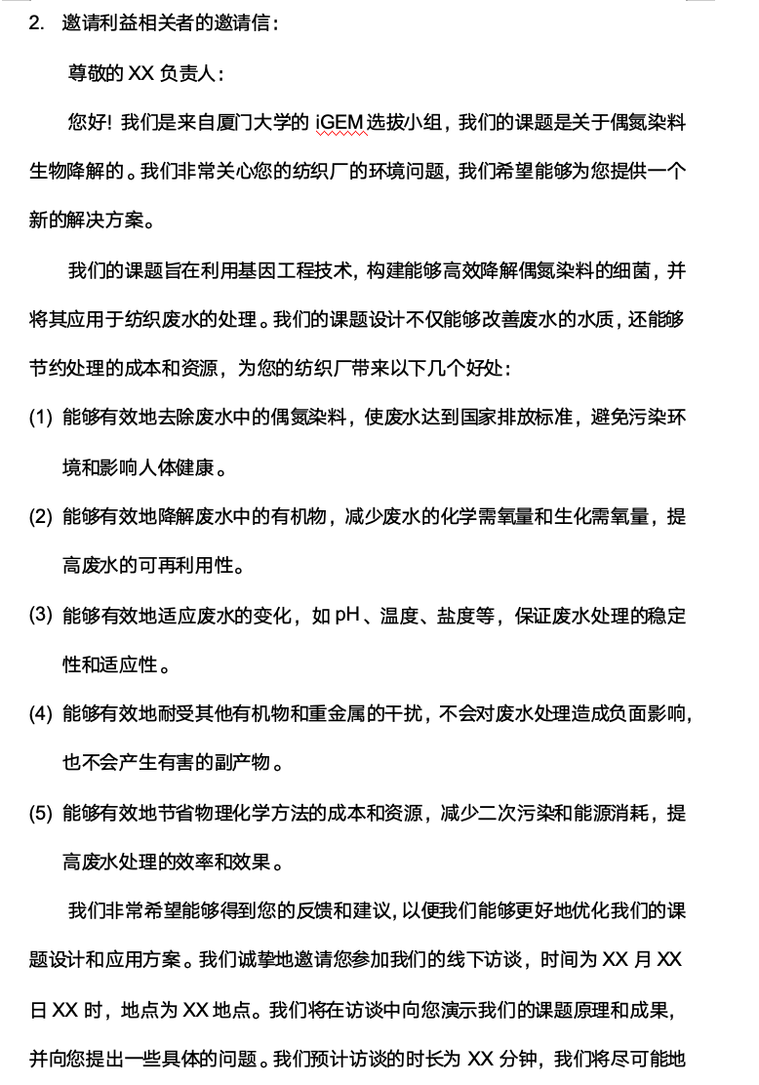
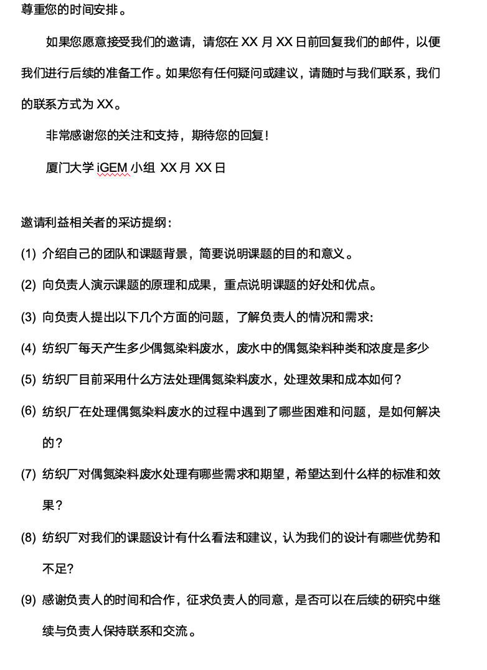
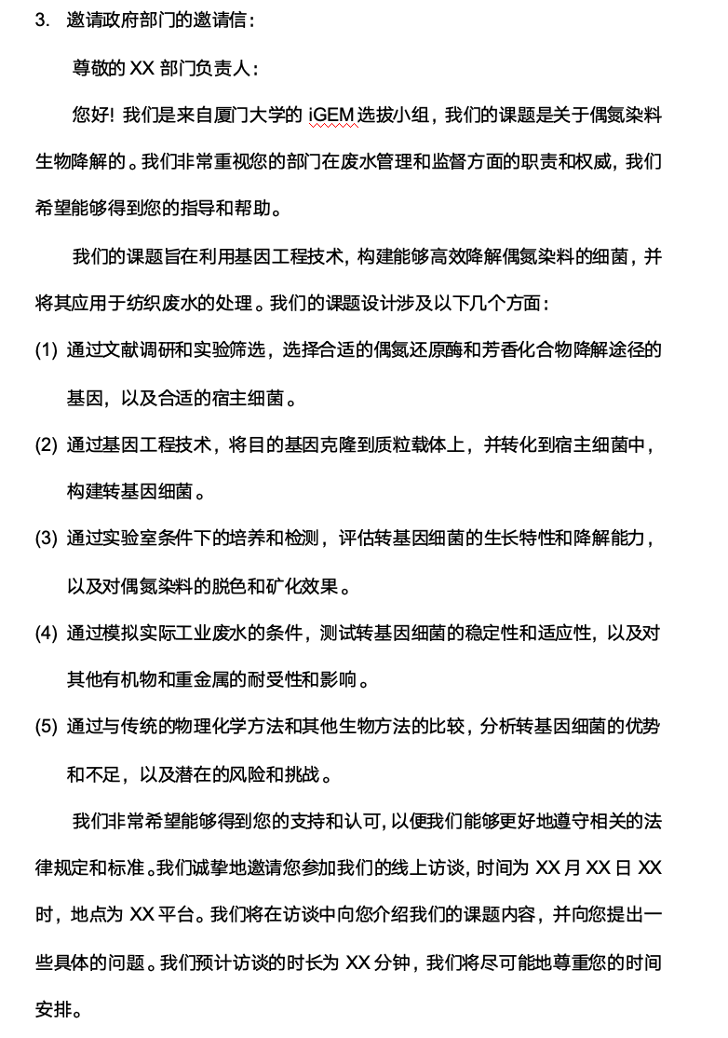
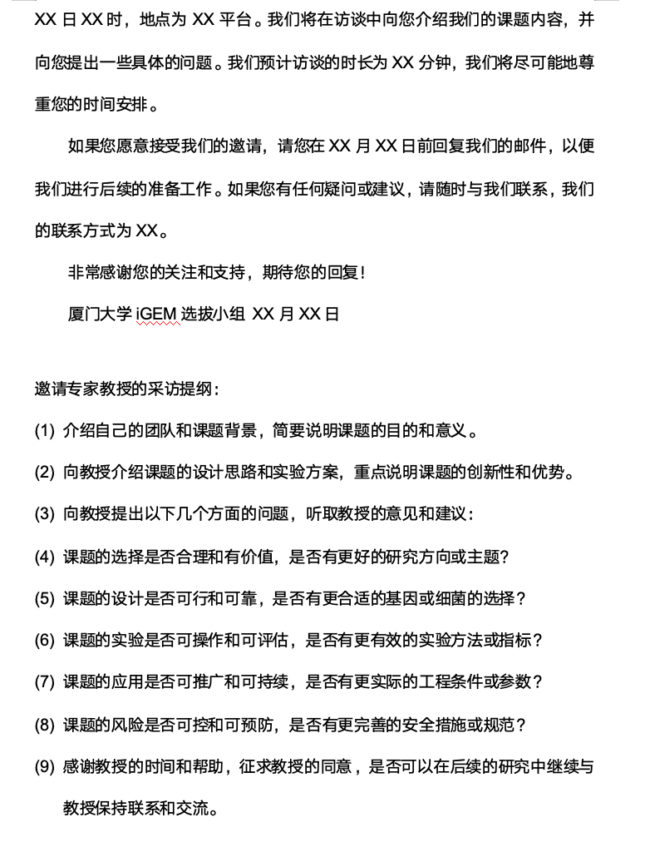
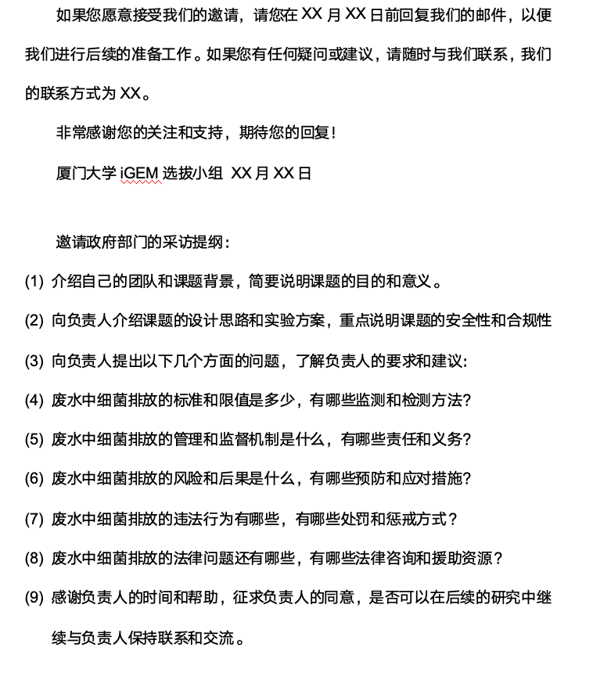
P A R T 0 1
此处输入一段文本，
此处，插入一段文本此处，插入一段。
邀请信
with
采访提纲
03-
插入标题
04-
插入标题

Slide 44
ABOUT
A B O U T---
非实验部分
P A R T 0 2
--- 汇 报 人 ：甲 乙 丙

Slide 45
ABOUT
A B O U T---
脚本设计
P A R T 0 1
--- 汇 报 人 ：马鑫

Slide 46
P A R T 0 1
A B O U T---
promotion video脚本
0 1
0 2
0 3
整体框架
镜头
创意点
采取传统的三段式总分总结构。
以实拍为主，动画为辅，远中近特都有包含。
使用三位解说进行切换，其中第一位采用上帝视角，其他两位采用第一视角。

Slide 47
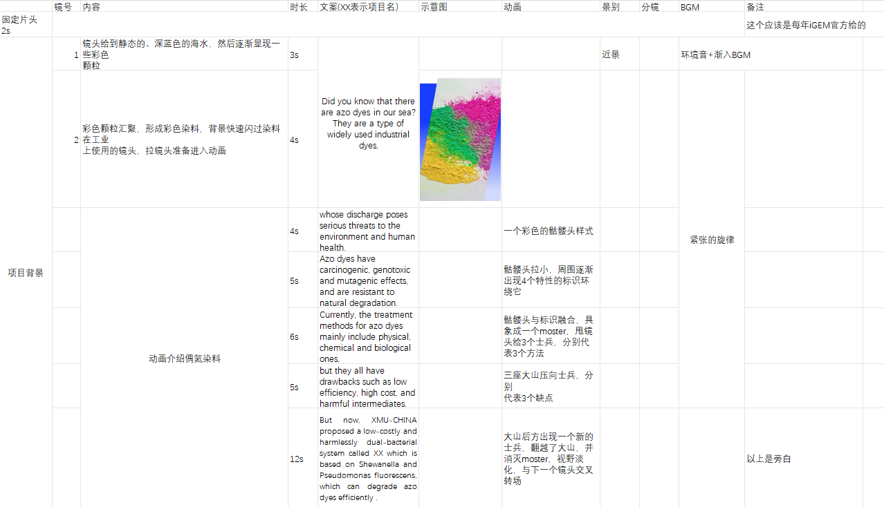
P A R T 0 1
01
插入标题
脚本展示
此处输入一段文本，
此处，插入一段文本此处，插入一段。
此
A B O U T---

Slide 48
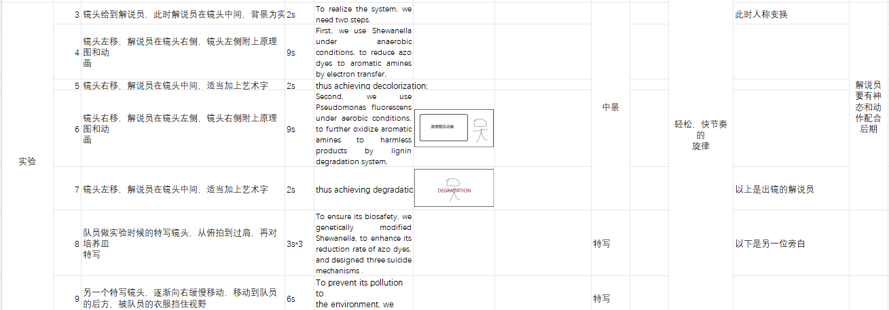
P A R T 0 1
02
插入标题
脚本展示
此处输入一段文本，
此处，插入一段文本此处，插入一段。
此
A B O U T---

Slide 49
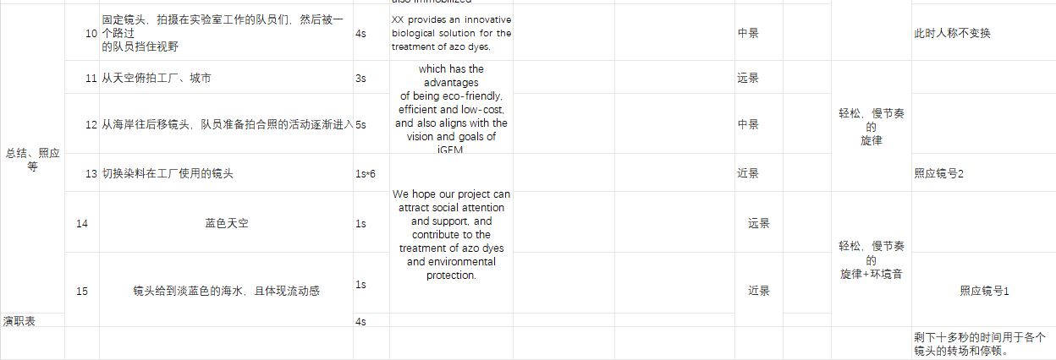
P A R T 0 1
03
插入标题
脚本展示
此处输入一段文本，
此处，插入一段文本此处，插入一段。
此
A B O U T---

Slide 50
ABOUT
A B O U T---
艺术设计
P A R T 0 2
--- 汇 报 人 ：赵桐宇

Slide 51
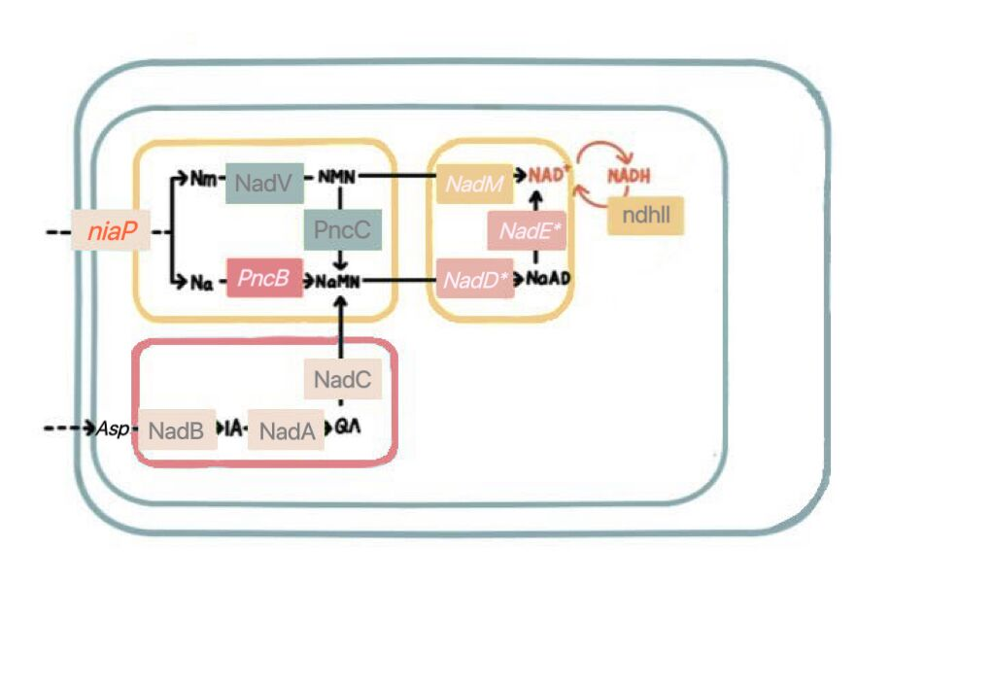
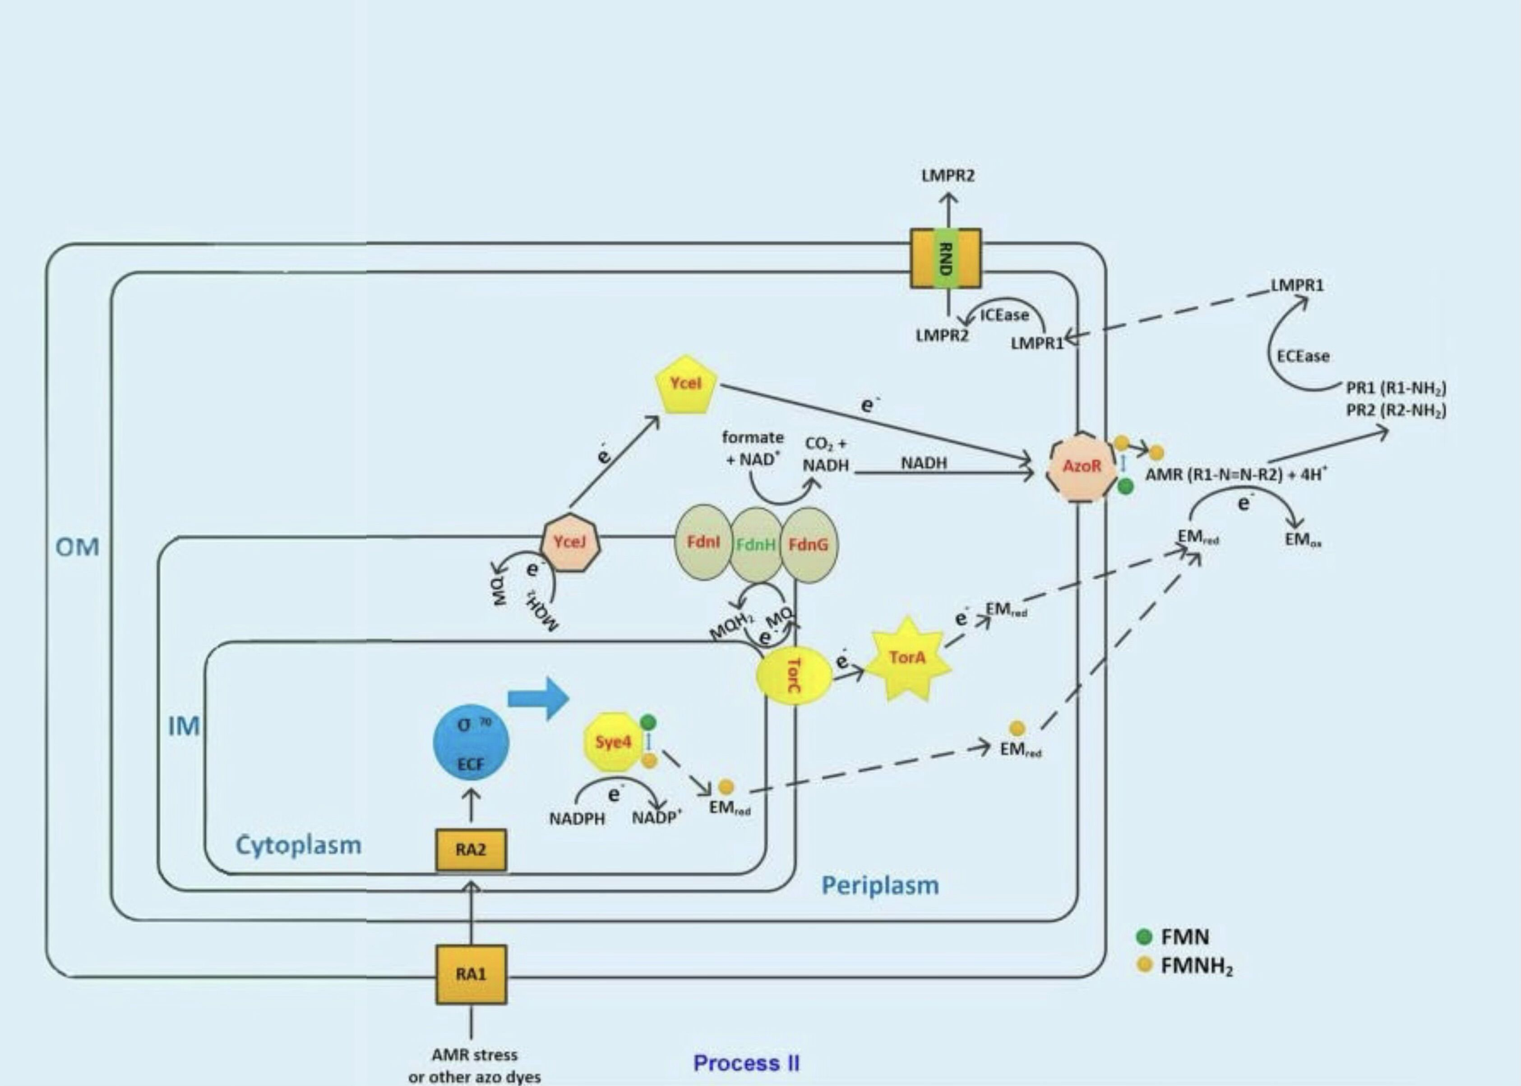
P A R T 0 1
以下是成果展示

Slide 52

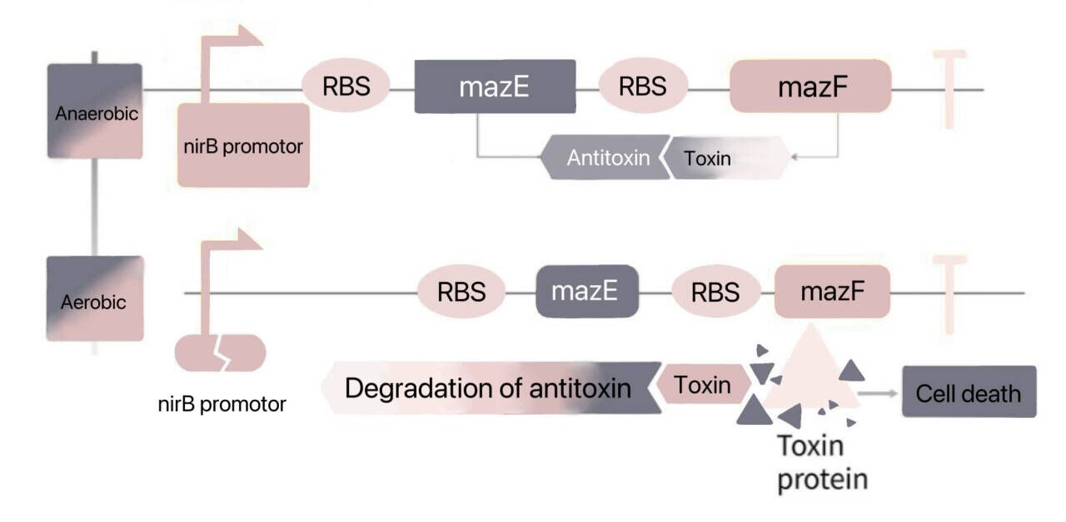

Slide 53
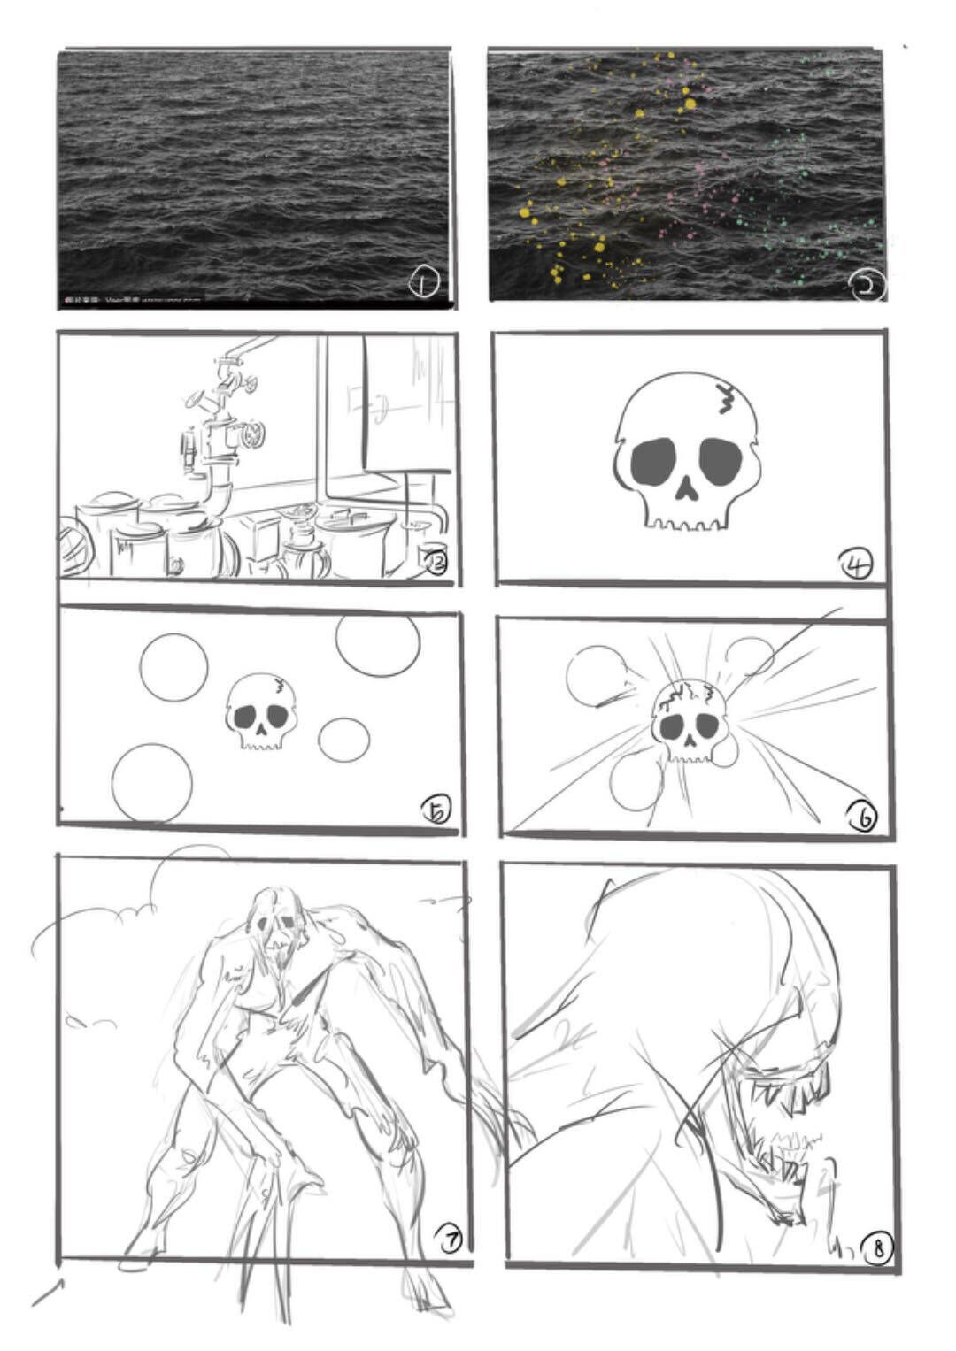
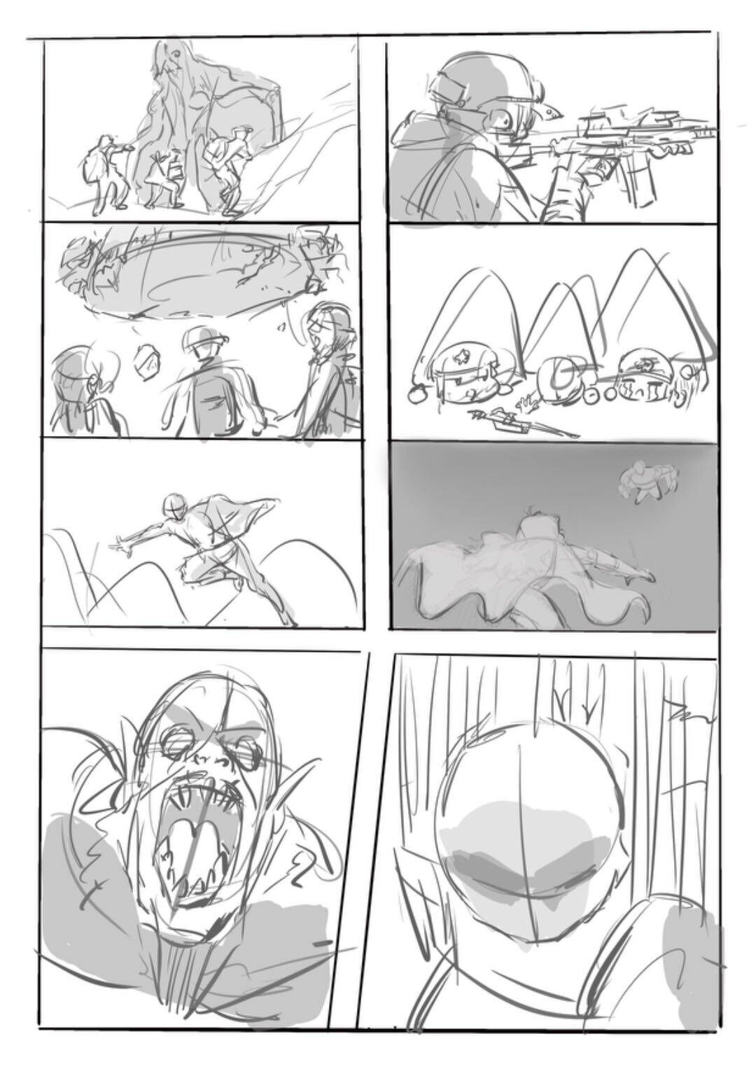

Slide 54
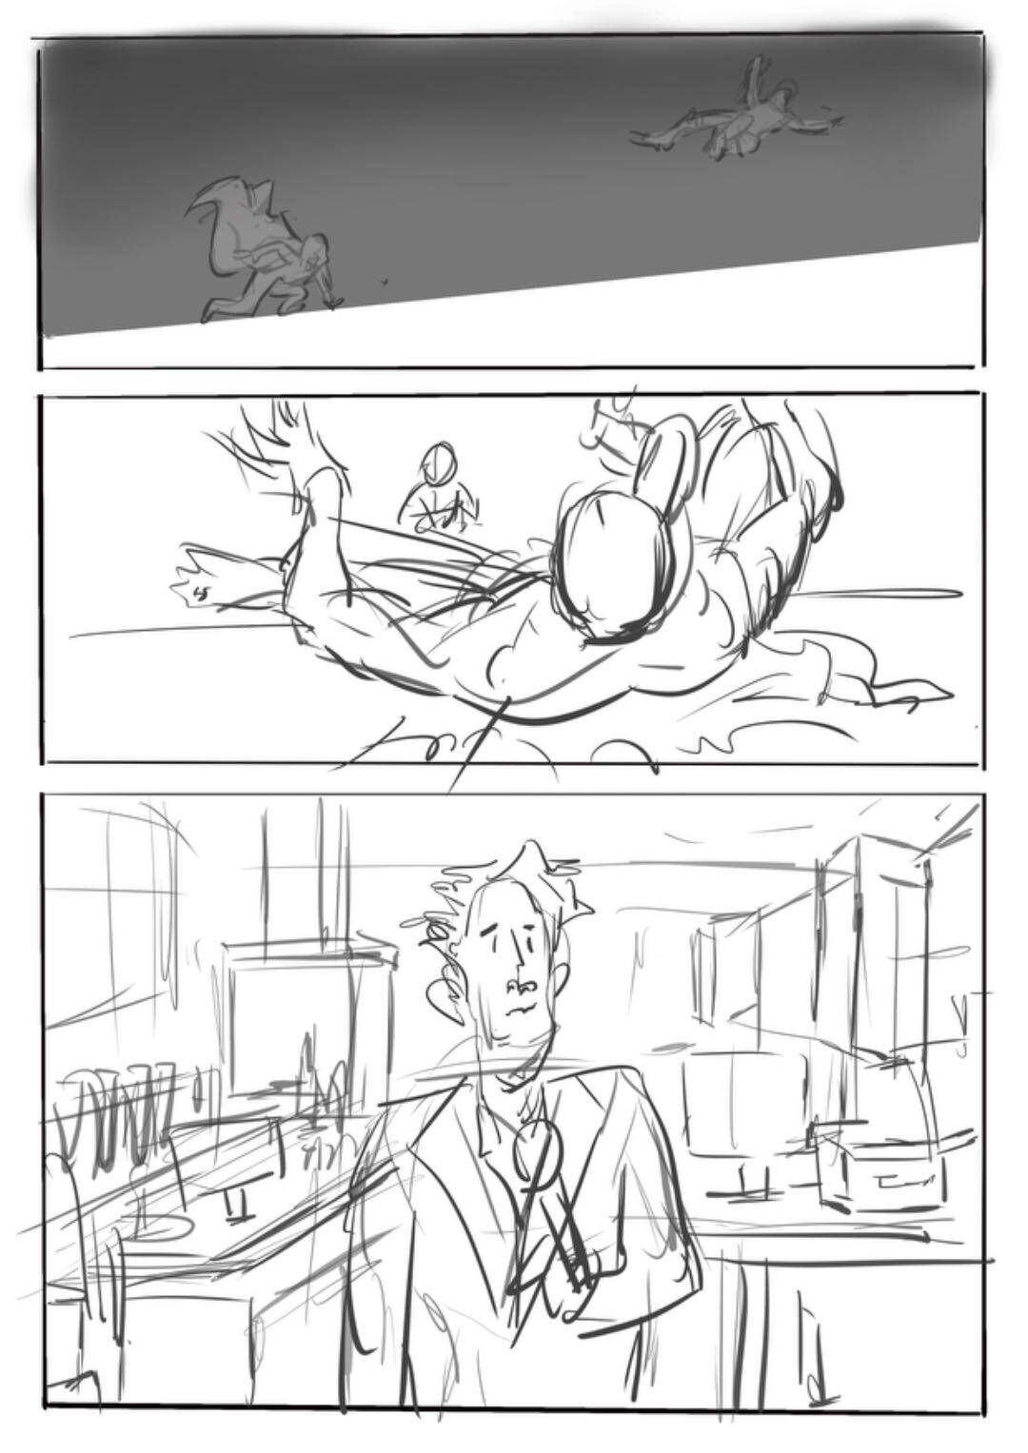
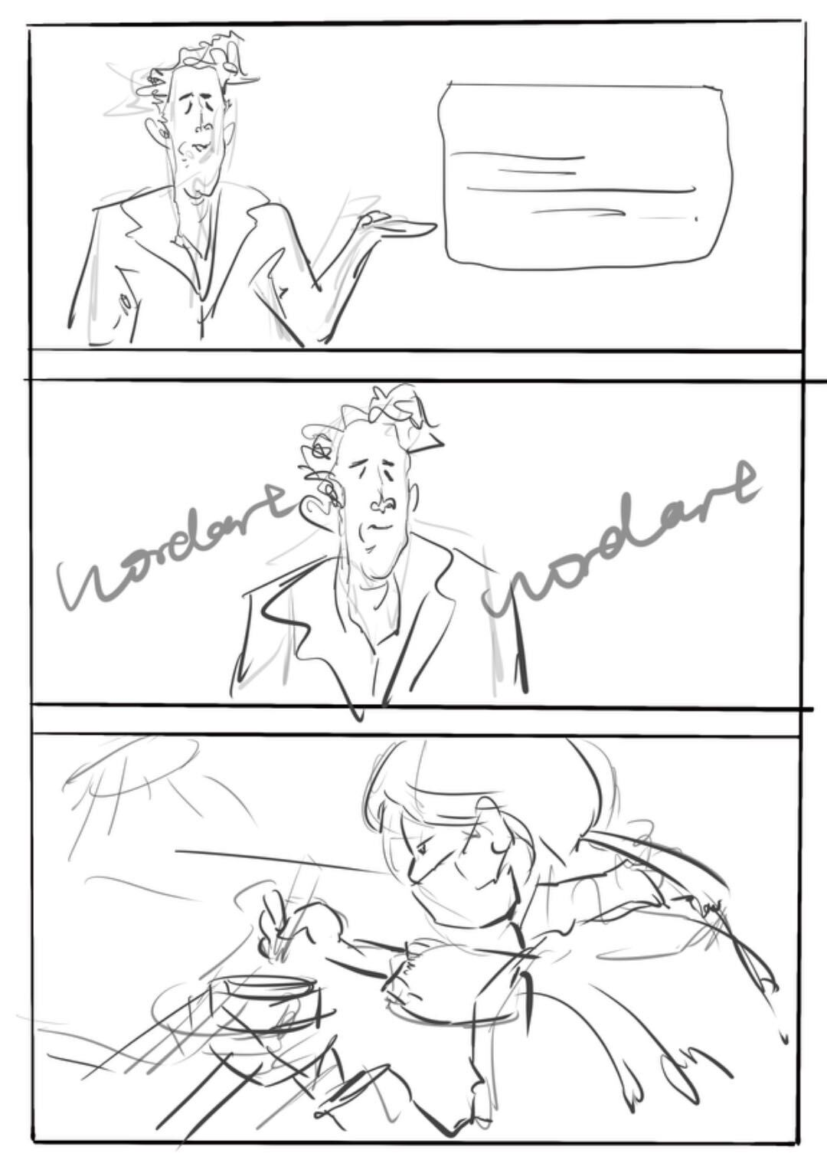
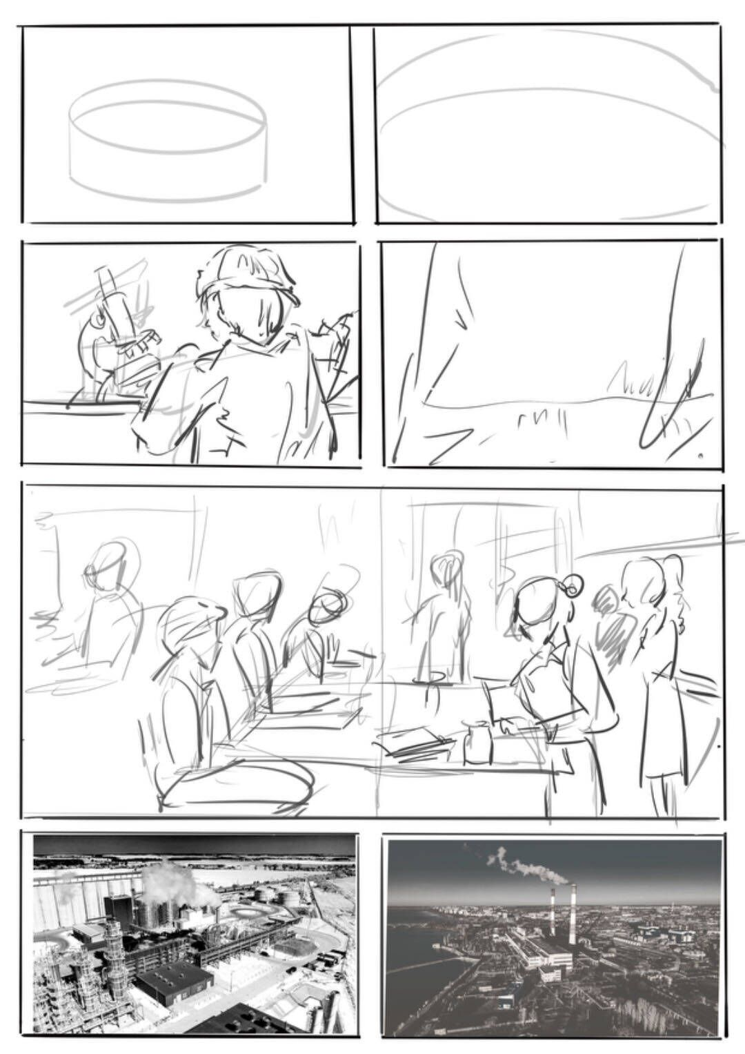
P A R T 0 2

Slide 55
成员分工
（按照首字母顺序）
实验组：
何徐佳：CRSIPR部分的撰写与基因回路的设计，参与介绍文档和PPT制作
姜若涵：自杀开关的撰写和基因回路构建，部分实验方案撰写，参与介绍文档和PPT制作
康雨涵：脱色原理研究与基因回路设计，部分实验方案撰写，参与介绍文档和PPT制作
夏星月：提升电子转移速率和综合抗逆系统的撰写，部分实验方案撰写，参与介绍文档和PPT制作
郑煜：反应池设计，hp设计，pv文案
非实验组：
马鑫：思考promotion video可能的拍摄场景和动画制作，并写出脚本文稿
赵桐宇：部分原理图与pv分镜的绘制（如PPT中图片所示）

Slide 56
A B O U T---
ABOUT
感谢观看
THANKS FOR WATCHING
--- 汇 报 人 ：课题二第一组

